Slide 1
Percabangan
Pertemuan
6
  Percabangan
Untuk membuat suatu halaman yang dinamis dan interaktif, perancang halaman Web membutuhkan perintah-perintah yang dapat mengatur aliran dari informasi. Berdasarkan hasil komputasi yang telah dilakukan, JavaScript akan membuat keputusan jalur mana yang akan dieksekusi.
Pada dasarnya dalam JavaScript terdapat dua macam pernyataan percabangan yaitu if..else dan switch
  If..Else
Pernyataan ini digunakan untuk menguji sebuah kondisi dan kemudian mengeksekusi pernyataan tertentu bila kondisi tersebut terpenuhi, dan mengeksekusi pernyataan lain bila kondisi tersebut tidak terpenuhi.
if (kondisi)
{
//pernyataan1 dieksekusi
//bila kondisi terpenuhi
}
else
{
//pernyataan2 dieksekusi
//bila kodisi tidak terpenuhi
}
kondisi adalah ekspresi JavaScript yang mana hasil evaluasinya memiliki nilai Boolean true atau false
Untuk kasus yang melibatkan lebih banyak kondisi, maka kita dapat meletakkan pernyataan if lain setelah else
if (kondisi1)
{
//pernyataan1 dieksekusi
//bila kondisi1 terpenuhi
}
else if (kondisi2)
{
//pernyataan2 dieksekusi
//bila kodisi1 tidak terpenuhi
}
else
{
//pernyataan3 dieksekusi
//bila kodisi2 tidak terpenuhi
}

Slide 2
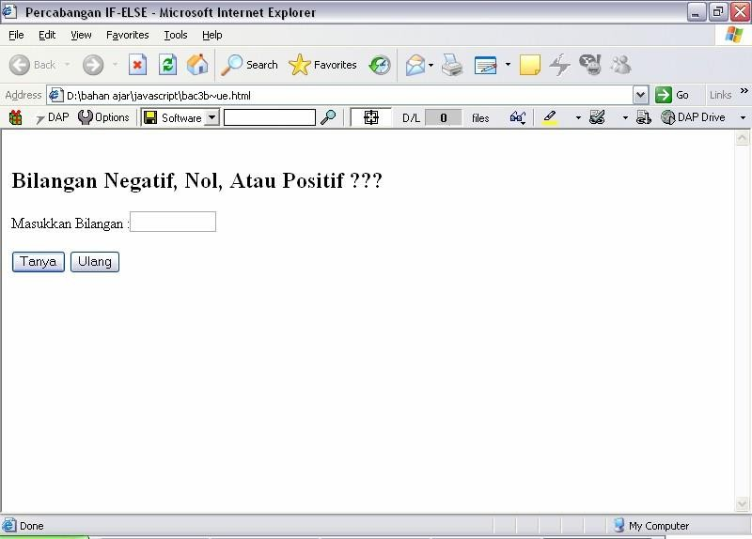
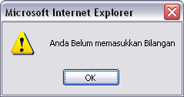
Contoh Program JavaScript
<HTML>
<HEAD><TITLE>Percabangan IF-ELSE</TITLE></HEAD>
<BODY>
<SCRIPT language="JavaScript">
<!--
function tanyabilangan()
{
var bil = parseFloat(document.fform.bilangan.value); var jenis = " ";
if(isNaN(bil))
{
alert("Anda Belum memasukkan Bilangan");
}
else
{
if (bil > 0)
{
jenis = " Adalah bilangan Positif";
}
else if (bil < 0)
{
jenis = " Adalah bilangan Negatif";
}
else
{
jenis = " Adalah Nol";
}
alert (bil+" "+jenis);
}
}
//--></SCRIPT>
<FORM NAME ="fform">
<H2><BR>Bilangan Negatif, Nol, Atau Positif ???</H2>
Masukkan Bilangan :<input type="text" size="11" name="bilangan">
<P>
<INPUT TYPE="button" value="Tanya" onclick="tanyabilangan()">
<INPUT TYPE="reset" value="Ulang"> </p>
</FORM>
</BODY>
</HTML>

Slide 3
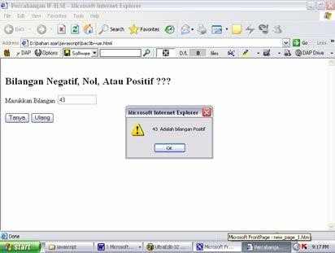
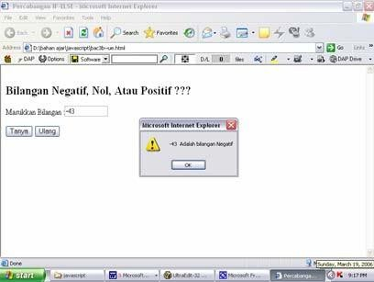
4.3 Contoh Kasus
Perusahaan Travel ”Bintang Abadi” mempunyai armada dengan tujuan :
Tujuan | Harga Tiket
Jakarta | 100000
Cirebon | 150000
Tasikmalaya | 200000
Apabila seorang pemesan sudah menjadi anggota/member Travel Bintang Abadi maka akan mendapatkan diskon 10 %.
Subtotal : Harga tiket X Jumlah tiket Diskon : 0.10 X Subtotal
Total : Subtotal - Diskon
Buat Program dengan menggunakan Javascript untuk menyelesaikan masalah tersebut. Dengan ketentuan sebagai berikut :
Input : Nama pemesan Tujuan Jumlah Tiket Member | Output : Harga Tiket Sub Total Diskon Total Bayar
Contoh Program JavaScript
<HTML>
<HEAD><TITLE>Percabangan IF-ELSE 2</TITLE></HEAD>
<BODY>
<SCRIPT language="JavaScript">
<!--
function hitungtotal()
{
var nama = (document.fform.inama.value); var tujuan = (document.fform.itujuan.value);
var jumlahtiket = parseFloat(document.fform.ijumlah.value);
var ht = 0.0; var sub = 0.0; var diskon =0.0;
var total =0.0;
if (tujuan=="Jakarta")
{
ht =100000;

Slide 4
}
else if (tujuan=="Cirebon")
{
ht =150000;
}
else
{
ht =200000;
}
sub = jumlahtiket*ht;
if (document.fform.imember.checked==true)
{
diskon =0.10*sub;
}
else
{
diskon=0.0;
}
total = sub-diskon; document.fform.otiket.value=eval(ht); document.fform.osub.value=eval(sub); document.fform.odiskon.value=eval(diskon); document.fform.ototal.value=eval(total);
// gunakan untuk mengecek !!! alert (total);
}
//--></SCRIPT>
<FORM NAME ="fform">
<table border="1" align="center"width="70%">
<tr>
<td width="100%" colspan="2"><H2 ALIGN="center">Travel Bintang Abadi</H2></td>
</tr>
<tr>
Nama
<td width="50%"><PRE>
:<input type="text" size="20" name="inama">
Tujuan
:<select name="itujuan" size=1>
<option value="Jakarta">Jakarta</option>
<option value="Cirebon">Cirebon</option>
<option value="Tasikmalaya">Tasikmalaya</option>
</select>
Jumlah Tiket :<input type="text" size="11" name="ijumlah"> Member :<input type="checkbox" name="imember">Ya</td></pre>
<td width="50%"><pre>
Harga Tiket :<input type="text" size="10" name="otiket"> Sub Total :<input type="text" size="10" name="osub"> Diskon :<input type="text" size="10" name="odiskon">
Total Bayar :<input type="text" size="10" name="ototal"></td><pre>
</tr>
<tr>
<td width="100%" colspan="2">
<center>
<INPUT TYPE="button" value="Hitung" onclick="hitungtotal()">
<INPUT TYPE="reset" value="Ulang">
</center></td>
</tr>
</table>
</FORM>
</BODY>
</HTML>

Slide 5





@ Percabangan IF-ELSE 2 - Mic rosoft Internet Exp lorer
File Edit View Fgvorites Tools Help |  |  |  | 0 | Go files | Links W,
Address @ D:\bahan ajar\javascript\2Rea2•ue. html |  |  |  |  |  |  | ”
y DAP Options e |  |  | D/L
@ | Done | Triai'el Bint:Eng .4badi _{Noma} Harga Tiket : Jakarta > Sub Total Jumlah Tiket : Diskon Nember : @ Ta Total Bayar Hi u g |  | My Computer
@ Percabangan IF- ELSE 2 - Mic rosoft Internet Explorer
File Edit View Fgvor ites Tools Help |  |  |  |  |  |  | D/L | 0 | Go files | Links W,
Address @ D:\bahan ajar\javascript\2Rea2-ue.html |  |  |  |  |  |  |  |  |  |  | ”
y DAP Options S@Q @
@ | Done | Neana Tuj uan di:un1ah Term er | Ti ke t Q | : 2 : : | ! | Triai'el Bintang .4badi ₈ Harga Tiket BkaK8 Sub Total Diskon Ya rotas „,ar Hi u g Eng | 100000
 |  |  |  |  |  |  | , 200000
 |  |  |  |  |  |  | ; 0
 |  |  |  |  |  |  | ,200000
 |  |  |  |  |  |  | My Computer
@ | Perc abangan IF - ELSE 2 - Mic rosoft Inter net Explorer
File Edit View Fgvorites Tools Help Address D:\bahan ajar\javascript\2Rea2 ue.html y DAP Options @ „Q |  |  | w' Go D/L 0 files | Links W, | "
p |  | Triai'el Bintang .4badi _{g ; Andri} Harga iixet Tuj uan ; T88 IkFH BI838 '•• so zotai Jumlah Tiket : Diskon Nember : Ya Total Bayar Hi u g g | ; ?0000o
 |  |  | ; 400000
 |  |  | ;3600o

Slide 6
4.4 Percabangan Majemuk
Percabangan majemuk adalah suatu percabangan yang dapat melibatkan lebih dari 1 kondisi di dalam percabangannya. Biasanya percabangan sepert ini menggunakan operator tambahan seperti AND, OR dan sebagainya.
Contoh Program JavaScript
<HTML>
<HEAD><TITLE>Percabangan IF-ELSE 3</TITLE></HEAD>
<BODY>
<SCRIPT language="JavaScript">
<!--
function hitungip()
{
var quis = parseFloat(document.fform.iquis.value); var tugas = parseFloat(document.fform.itugas.value);
var uts = parseFloat(document.fform.iuts.value); var uas = parseFloat(document.fform.iuas.value);
var ip =" ";
var ket=" ";
var na = (0.10*quis)+(0.20*tugas)+(0.30*uts)+(0.40*uas); if ((na > 80) && (na <=100))
{
ip ="A";
ket="Lulus dengan Sangat Baik";
}
else if ((na > 68) && (na <=80))
{
ip ="B";
ket="Lulus dengan Baik";
}
else if ((na > 55) && (na <=68))
{
ip ="C";
ket="Lulus dengan Cukup";
}
else if ((na > 38) && (na <=55))
{
ip ="D";
ket="Lulus dengan Kurang";
}
else
{
ip ="E";
ket="Tidak Lulus";
}
document.fform.oip.value=ip; document.fform.oket.value=ket;
// gunakan untuk mengecek alert (ip+""+na);
}
//--></SCRIPT>
<FORM NAME ="fform">
<table border="1" width="100%" ALIGN="center" >
<tr>

Slide 7
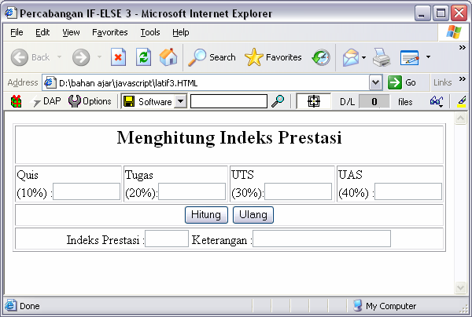
<td width="100%" colspan="4"><H2 ALIGN="center">Menghitung Indeks Prestasi</H2></td>
</tr>
<tr>
<td width="25%">Quis (10%) :<input type="text" size="10" name="iquis"> </td>
<td width="25%">Tugas (20%):<input type="text" size="10" name="itugas"> </td>
<td width="25%">UTS (30%):<input type="text" size="10" name="iuts"> </td>
<td width="25%">UAS (40%) :<input type="text" size="10"
name="iuas"> </td>
</tr>
<tr>
<td width="100%" colspan="4"><P Align="center">
<INPUT TYPE="button" value="Hitung" onclick="hitungip()">
<INPUT TYPE="reset" value="Ulang"> </p></td>
</tr>
<tr>
<td width="100%" colspan="4" align="center">
Indeks Prestasi :<input type="text" size="5" name="oip"> Keterangan :<input type="text" size="25" name="oket"></td>
</tr>
</table>
</FORM>
</BODY>
</HTML>

Slide 8
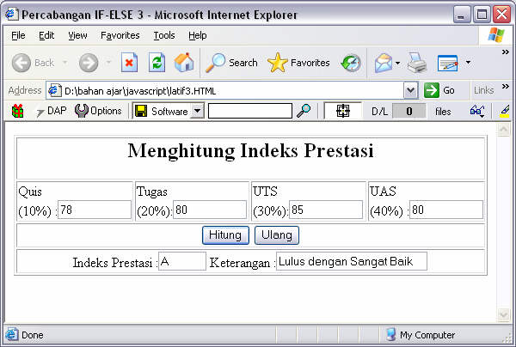
4.5 Switch
Selain menggunakan if..else, percabangan juga dapat ditangani dengan perintah switch. Dengn kata lain pernyataan switch digunakan untuk menyederhanakan pernyataan if..else yang terlalu banyak.
Contoh Program JavaScript
<HTML>
<HEAD><TITLE>Percabangan Switch</TITLE></HEAD>
<BODY>
<SCRIPT language="JavaScript">
<!--
function tanyabulan()
{
var bulan = parseFloat(document.fform.ibulan.value); var namabulan=" ";
switch (bulan)
{
case 1 : namabulan="Bulan ke 1 adalah = Januari";break; case 2 : namabulan="Bulan ke 2 adalah = Februari";break; case 3 : namabulan="Bulan ke 3 adalah = Maret";break; case 4 : namabulan="Bulan ke 4 adalah = April";break; case 5 : namabulan="Bulan ke 5 adalah = Mei";break; case 6 : namabulan="Bulan ke 6 adalah = Juni";break; case 7 : namabulan="Bulan ke 7 adalah = Juli";break; case 8 : namabulan="Bulan ke 8 adalah = Agustus";break;
case 9 : namabulan="Bulan ke 9 adalah = September";break;
case 10 : namabulan="Bulan ke 10 adalah = Oktober";break; case 11 : namabulan="Bulan ke 11 adalah = November";break; case 12 : namabulan="Bulan ke 12 adalah = Desember";break; default : namabulan="Anda salah mengisi";
}
alert(namabulan);
}
//--></SCRIPT>
<FORM NAME ="fform">
<H2>Penggunaan Percabangan Switch</H2><HR>
<PRE>
Masukkan Nomor Bulan [1-12] :<input type="text" size="2" name="ibulan">
<INPUT TYPE="button" value="Hitung" onclick="tanyabulan()"><INPUT

Slide 9
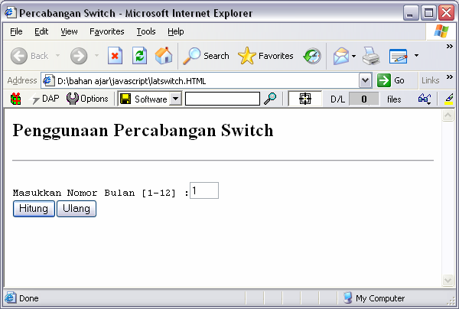
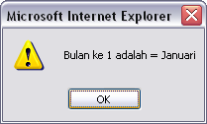

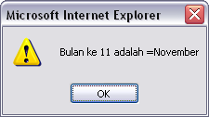

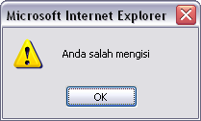
TYPE="reset" value="Ulang">
</PRE>
</FORM>
</BODY>
</HTML>

Slide 10
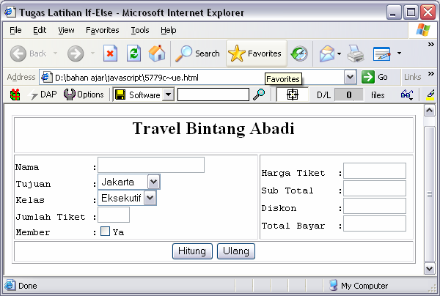
Latihan :
Buatlah halaman seperti berikut, yang mencakup semua materi yang terdapat pada modul ini.
Perusahaan Travel Bintang Abadi memiliki armada dengan tujuan Jakarta, Solo dan Surabaya. Setiap tujuan memiliki kelas Eksekutif, Bisnis dan Ekonomi.
 | Eksekutif | Bisnis | Ekonomi
Jakarta | 70000 | 40000 | 10000
Solo | 80000 | 50000 | 20000
Surabaya | 90000 | 60000 | 30000
Diskon 10% diberikan apabila pemesan tiket merupakan anggota Travel Bintang Abadi.
Input : Nama Pemesan, Tujuan, Kelas, Banyak Tiket dan Status Member/Bukan
Output : Harga Tiket, Subtotal, Diskon dan Total Bayar
Tampilan :

